Slide 1

დიგიტალური ჰუმანიტარიის ისტორია და განვითარების პერსპექტივები
რამაზ ხალვაში (ბსუ)
სამეცნიერო სემინარი
ბსუ, 2018 წლის 6 ივნისი

Slide 2
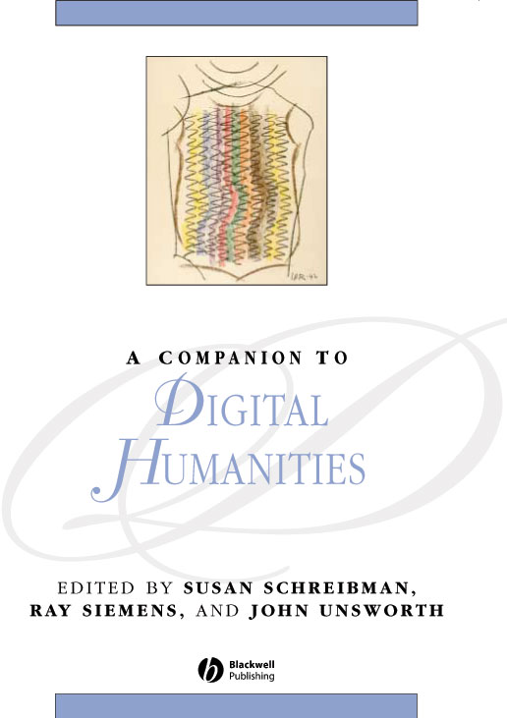
ტერმინი „დიგიტალური ჰუმანიტარია“
ჰუმანიტარული კომპიუტინგი
vs
დიგიტალური ჰუმანიტარია
Computing in the Humanities, Humanities Computing...
Digital Humanities (სუზან შრაიბმანი, რეი სიმენსი, ჯონ ანსვორტი - ანთოლოგია „დიგიტალური ჰუმანიტარიის კომპანიონი“, 2004)

Slide 3
დიგიტალური ჰუმანიტარია
ჰუმანიტარული კომპიუტინგი
ინსტრუმენტების, ინფრასტრუქტურების, სტანდარტებისა და კოლექციების შექმნა
ჰუმანიტარულ მეცნიერებათა ბლოგინგი
მედიაქსელური სტრუქტურების წარმოება და დიგიტალურ თანამშრომლობა
მულტიმოდალური ჰუმანიტარია
მეცნიერული ინსტრუმენტების, მონაცემთა ბაზებისა და თანამშრომლობის ქსელური სტრუქტურების გაერთიანება, ასევე, ვიდეო- და აუდიო- მედიასაშუალებების გამოყენება

Slide 4
დიგიტალური ჰუმანიტარია
მ. ტალერის განმარტების მიხედვით, დიგიტალური ჰუმანიტარია ოთხ სფეროდ შეიძლება დაიყოს, რომელშიც ერთიანდება:
  „ტექსტის, როგორც ასეთის“ კვლევები;
  „ფაქტების“ ელექტრონულ კოლექციებში შეკრება;
  „არატექსტების“ (მათ შორის ვირტუალური რეკონსტრუქ­ციების) კვლევა;
  ციფრული გარემოს ჰუმანიტარულ მეცნიერებებზე ზეგავლენის კვლევა (ტალერი 2012: 5–13).

Slide 5
ლექციის გეგმა
ჰუმანიტარული კომპიუტინგიდან დიგიტალურ ჰუმანიტარიამდე
დიგიტალური ჰუმანიტარიის ინსტიტუციური ფორმები და პერიოდული გამოცემები
დიგიტალური ჰუმანიტარიის ინსტრუმენტები და მეთოდები
დიგიტალური ჰუმანიტარიის განვითარების პერსპექტივები

Slide 6
ლექციის გეგმა
ჰუმანიტარული კომპიუტინგიდან დიგიტალურ ჰუმანიტარიამდე
  ჰუმანიტარული კომპიუტინგის საწყისი პერიოდი (1949-1970)
  ჰუმანიტარული კომპიუტინგის სპეციალისტთა კონსოლიდაციის პერიოდი (1970-1985)
  ელექტრონული კომუნიკაცია და სტანდარტების უნიფიცირება (1985-1990)
  ინტერნეტის ერა და ჰუმანიტარული კომპიუტინგი (1991-2004)
  დიგიტალური ჰუმანიტარიის ეპოქა (2004 წლიდან დღემდე)

Slide 7
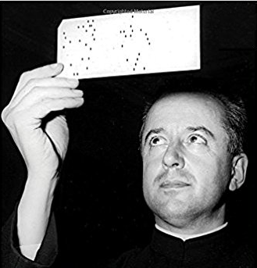
ჰუმანიტარული კომპიუტინგის საწყისი პერიოდი (1949-1970 წწ.)
რობერტო ბუზა (Roberto Busa, 1913-2011)
თომა აქვინელის ციფრული კონკორდანსი (Index Thomisticus) - ემყარებოდა თომა აქვინელის შემოქმედებას და მის მიმდევართა ტექსტებს.
  კონკორდანსში სიტყვები უნდა დალაგებულიყო მათი საწყისი, ძირითადი ფორმების – ლემების (lemma) მიხედვით
  საანალიზო სიტყვების რაოდენობა 11 მილიონს აღწევდა
  1949 წელს ბუზამ IBM-ის დამფუძნებელ თომას უოტსონს (Thomas J. Watson) მიმართა დახმარებისთვის
  პროექტისათვის შეიქმნა ნახევრად მექანიკური კომპიუტერული პროგრამა და დაიწყო 30-წლიანი მეგაპროექტის განხორციელება
  პროექტის დასრულებული ვერსია 56 ნაბეჭდ ტომს მოიცავს. კონკორდანსის CD-ROM ვერსია 1992 წელს გამოვიდა და ვებ-გვერდზე განთავსდა: http://www.corpusthomisticum.org.

Slide 8
ჰუმანიტარული კომპიუტინგის საწყისი პერიოდი (1949-1970 წწ.)
1961 წელს ბრაუნის უნივერსიტეტში (აშშ) ჰენრი კუჩერამ (Henry Kučera) და უ. ნელსონ ფრანსისმა (W. Nelson Francis) შექმნეს პირველი კომპიუტერული კორპუსი – Brown Corpus (BC).
  თავდაპირველად მასში შევიდა ამერიკის ინგლისურენოვანი პროზის 15 ყველაზე პოპულარული ჟანრის 500 ტექსტის ფრაგმენტი, თითოეული – 2000 სიტყვის მოცულობით. კორპუსი მოიცავდა 1.014.312 სიტყვას (http://www.nltk.org/nltk_data/)

Slide 9
ჰუმანიტარული კომპიუტინგის საწყისი პერიოდი (1949-1970 წწ.)
კომპიუტერული სტილომეტრია
  სადავო ავტორობის დასადგენად კომპიუტერი პირველად ალვარ ელეგარდმა (Alvar Ellegеrd) გამოიყენა „იუნიუსის წერილების“ ანალიზის დროს (ელეგარდი 1962).
  ამავე პერიოდში შოტლანდიელმა მღვდელმა ენდრიუ მორტონმა (Andrew Morton) კომპიუტერული ანალიზის შედეგად ივარაუდა, რომ წმ. პავლე მოციქულს მხოლოდ 4 ეპისტოლე ეკუთვნის ახალ აღთქმაში (მორტონი 1965).
  ფ. მოსტლერმა (Frederick Mosteller) და დ. უოლესმა (David L. Wallace) კი ამავე მეთოდის გამოყენებით დაადგინეს, რომ „ფედერალისტის ჩანაწერების“ ცალკეული ნაწილების ავტორი ჯეიმს მედისონი იყო (მოსტლერი... 1964).

Slide 10
სპეციალისტთა კონსოლიდაციის პერიოდი (1970-1985 წწ.)
1970 წლიდან მოყოლებული კემბრიჯის უნივერსიტეტში ჰუმანიტარული კომპიუტინგისადმი მიძღვნილი რამდენიმე საერთაშორისო კონფერენცია ჩატარდა.
ამავე პრობლემებს მიეძღვნა შეხვედრები
  ედინბურგში (1972)
  კარდიფში (1974)
  ოქსფორდში (1976)
  ბირმინგემში (1978)
  კემბრიჯში (1980)

Slide 11
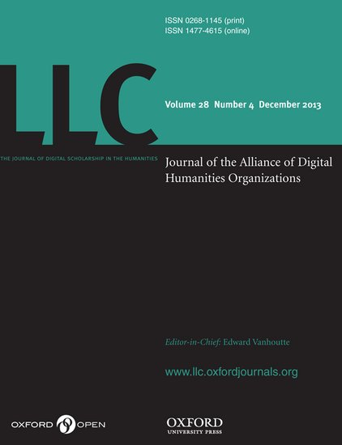
სპეციალისტთა კონსოლიდაციის პერიოდი (1970-1985 წწ.)
1973 წელს დაფუძნდა ლიტერატურული და ლინგვისტური კომპიუტინგის ასოციაცია – ALLC (The Association for Literary and Linguistic Computing), რომელიც 1986 წლიდან დღემდე კვარტალში ერთხელ გამოსცემს ბიულეტენს Literary and Linguistic Computing (http://llc.oxfordjournals.org/).

Slide 12


ელექტრონული კომუნიკაცია და სტანდარტების უნიფიცირება (1985-1990 წწ.)
მყისიერი კომუნიკაციის ეპოქა
  1985 წელს ნიცაში გამართული ALLC-ის კონფერენციის მონაწილეები ხარბად უცვლიდნენ ერთმანეთს ელექტრონულ მისამართებს
  1986 წელს კი პატრიკ კორნერმა (Patrick W. Conner) ჰუმანიტარული დისკუსიებისთვის სპეციალური ელექტრონული ჯგუფები – ListServ და Ansaxnet, შექმნა.
  1987 წელს უილარდ მაკარტიმ (ტორონტოს უნივერსიტეტი) დააფუძნა გლობალური ელექტრონული სემინარი „ჰუმანისტი“ (http://dhhumanist.org/).
  1990 წელს ენტონი არისტარმა შექმნა ენათმეცნიერთა მთავარი ელექტრონული ფორუმი Linguist List (https://www.linguistlist.org/).

Slide 13
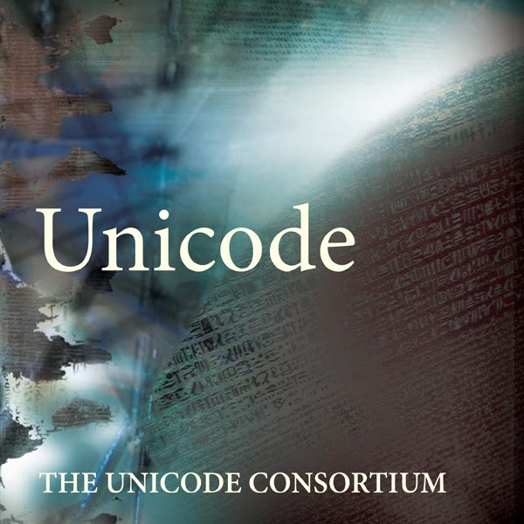
ელექტრონული კომუნიკაცია და სტანდარტების უნიფიცირება (1985-1990 წწ.)
ჰუმანიტარული კომპიუტინგის სფერო მწვავედ განიცდიდა განსხვავებული და ერთმანეთთან კონფლიქტში მყოფი კოდირების სქემების პრობლემას.
  ყოველი ახალი პროგრამა ტექსტების გადაფორმატებას ითხოვდა.
1990 წელს სტანდარტიზაციის საერთაშორისო ორგანიზაციამ (ISO), ხოლო 1991 წელს არაკომერციულმა ორგანიზაციამ „უნიკოდის კონსორციუმმა“ (The Unicode Consortium) შეიმუშავეს სიმბოლოთა კოდირების სტანდარტი „Unicode“, რომელიც საშუალებას იძლევა გამოვხატოთ პრაქტიკულად ყველა ენის დამწერლობის ნიშნები (სიმბოლოები, ასოები).

Slide 14
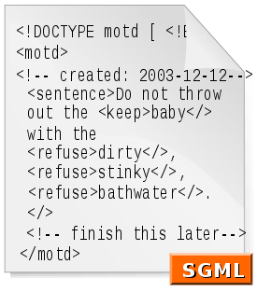
ელექტრონული კომუნიკაცია და სტანდარტების უნიფიცირება (1985-1990 წწ.)
სტანდარტების შემდგომი უნიფიცირება
  1986 წელს ISO-მ გამოუშვა მეტაენა SGML (Standard Generalized Markup Language — სტანდარტული განზოგადებული მარკირების ენა)
  1987 წელს ACH-ის, ALLC-სა და კომპიუტერული ლინგვისტიკის ასოციაციის მონაწილეობით დაიწყო ტექსტების ანოტაციის ერთიან ფორმატზე მუშაობა, რის შედეგადაც შემუშავდა ელექტრონული ტექსტების კოდირებისა და გაცვლის სისტემა TEI (Text Encoding Initiative), რომლის პირველი სრული სახელმძღვანელო 1994 წელს გამოქვეყნდა (http://www.tei-c.org/index.xml).

Slide 15

ელექტრონული კომუნიკაცია და სტანდარტების უნიფიცირება (1985-1990 წწ.)
TEI ფორმატმა და მეტაენამ გააფართოვა ტექსტის მანქანური დამუშავებისა და დიგიტალური რესურსების საერთაშორისო სამეცნიერო სივრცეში შეუფერხებლად მიმოქცევის შესაძლებლობები, რის გამოც ფართოდ დაინერგა ისეთ ციფრულ ბიბლიოთეკებში, არქივებსა და მუზეუმებში, როგორიცაა:
  ბრიტანული ეროვნული კორპუსი (http://www.natcorp.ox.ac.uk)
  ოქსფორდის არქივი (http://ota.ox.ac.uk/)
  პერსევსის ბიბლიოთეკა (http://www.perseus.tufts.edu/)
  EpiDoc-ის პროექტი (http://epidoc.sourceforge.net/)
  მწერალ ქალთა პროექტი (http://www.wwp.northeastern.edu/)
  ახალი ზელანდიის ელექტრონული ტექსტების ცენტრი (http://www.nzetc.org/)
  ბილინგვური ლექსიკონები – FreeDict (http://freedict.org)
  ბიბლიის საზოგადოების პროექტი SWORD (http://www.crosswire.org/sword/) ა. შ.

Slide 16
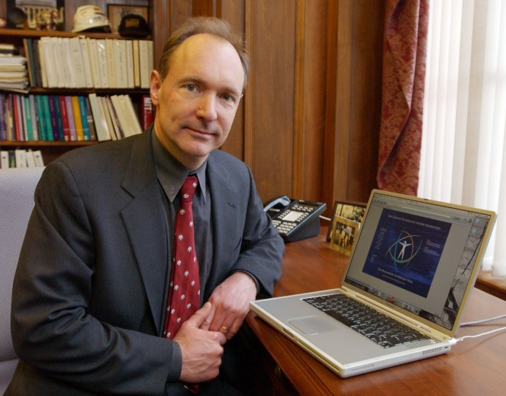

ინტერნეტის ერა და ჰუმანიტარული კომპიუტინგი (1991-2004)
ინტერნეტის მსოფლიო ქსელი (WWW – World Wide Web).
  1991 წლის 6 აგვისტოს ტიმ ბერნერს-ლის მიერ შექმნილი პირველი ვებ-გვერდი (http://info.cern.ch) ინტერნეტში განთავსდა და ღია რესურსად გამოცხადდა.
  ტიმ ბერნერს-ლის მიერ შექმნილმა HTML სისტემამ ხელი შეუწყო მონაცემთა ბაზების (Database) ჰიპერტექსტური რედაქტირების ექსპერიმენტირებას.
  „მსოფლიო აბლაბუდა“ (World Wide Web) ჰიპერტექსტური და ჰიპერმედიური სისტემაა. ჰიპერმედიის ყველაზე გავრცელებული ფორმაა ვებ-ბრაუზერი (Apple Safari, Firefox, Internet Explorer, Mozilla, Opera, Google Chrome).

Slide 17
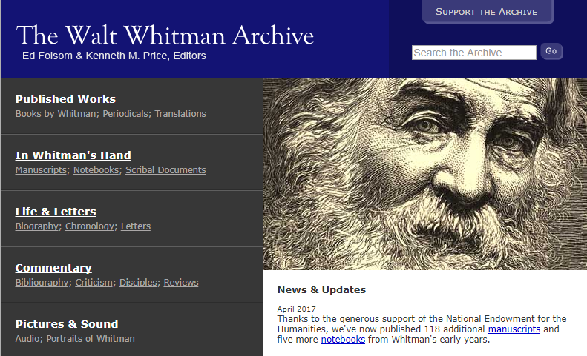
ინტერნეტის ერა და ჰუმანიტარული კომპიუტინგი (1991-2004)
მსოფლიოს ცნობილი ჰიპერმედიული არქივებია:
  უოლტ უიტმენის არქივი (http://whitmanarchive.org/);
  დანტე გაბრიელ როსეტის არქივი (http://www.rossettiarchive.org/);
  უილიამ ბლეიკის არქივი (http://www.blakearchive.org/);
  სტენფორდის „წერილების რესპუბლიკა“ (http://republicofletters.stanford.edu/);
  „ჩრდილების ხეობა“ (http://valley.lib.virginia.edu/);
  სალემის ჯადოქართა სამსჯავრო (http://salem.lib.virginia.edu/);
  პერსევსის ციფრული ბიბლიოთეკა (http://www.perseus.tufts.edu/)
  „ამერიკის მეხსიერება“ (http://memory.loc.gov/)
  პირველი ღია ინტერნეტ-ენციკლოპედია – The Stanford Encyclopedia of Philosophy (https://plato.stanford.edu/) და სხვა.

Slide 18
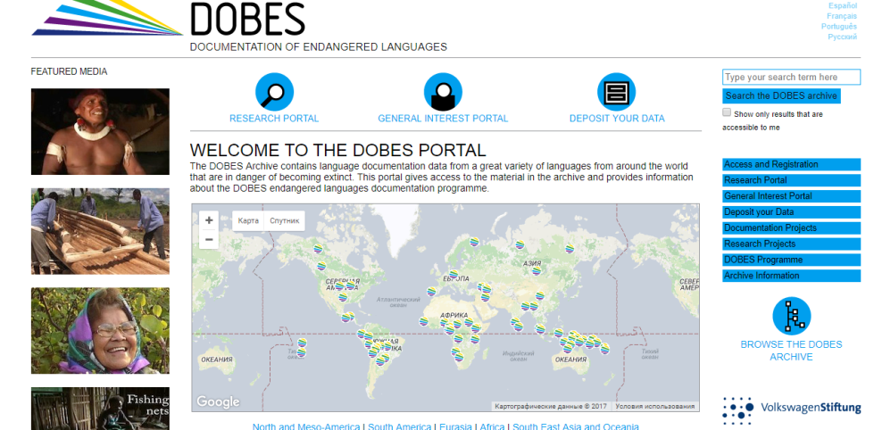
ინტერნეტის ერა და ჰუმანიტარული კომპიუტინგი (1991-2004)
საფრთხეში მყოფი ენების დოკუმენტირება (დიგიტალურ არქივებში განთავსდა ხუთივე კონტინენტზე არსებული საფრთხეში მყოფი ენების პირველადი მონაცემები AVI ფორმატში):
  DOBES-ის პროგრამა (http://dobes.mpi.nl/)
  2000 წლიდან ხორციელდება ტეხასის უნივერსიტეტის პროექტი AILLA (the Archive of the Indigenous Languages of Latin America) – „ინდიგენური ენები ლათინურ ამერიკაში“ (http://www.ailla.utexas.org/),
  2002 წელს საფრთხეში მყოფი ენების დოკუმენტირების პროგრამა ELDP (Endangered Languages Documentation Programme) ამოქმედდა ლონდონში – SOAS-ის უნივერსიტეტში (http://www.eldp.net/).
  2003 წელს UNESCO-მ სპეცილური დოკუმენტი მიუძღვნა ენების საფრთხის პრობლემას (Language Vitality and Endangerment).
  2004 წლიდან კი ამოქმედდა ლოკალური პროგრამები: DELAMAN, CLARIN და სხვა.

Slide 19
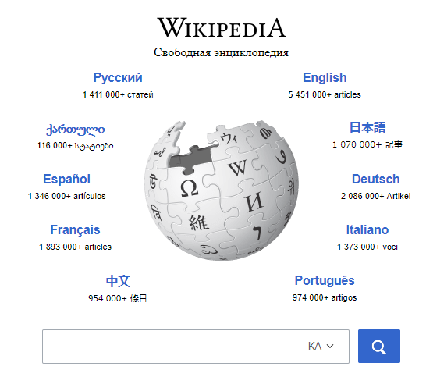
ინტერნეტის ერა და ჰუმანიტარული კომპიუტინგი (1991-2004)
2001 წელს შეიქმნა ღია ონლაინ-ენციკლოპედია ვიკიპედია (https://www.wikipedia.org/):
  2017 წელს ინგლისურ ვიკიპედიაში 5.422.739 სტატია იყო განთავსებული, მის ქართულ ვერსიაში – 116,089 სტატია (https://en.wikipedia.org/wiki/Special:Statistics).

Slide 20

ინტერნეტის ერა და ჰუმანიტარული კომპიუტინგი (1991-2004)
Google-ის პროექტები:
  2002 წელს Google-მა წამოიწყო წიგნების გაციფრების საკუთარი პროექტი. 2004 წელს ელექტრონული ბიბლიოთეკის ამ მეგაპროექტს Google Print-ი ეწოდა, შემდგომში მას დაერქვა Google Book Search და Google Books. ამჟამად პროექტის ფარგლებში სკანირებული (გაციფრებული) წიგნების რიცხვი 25 მილიონს აღემატება (https://books.google.com/).
  იმავე Google-მა 2011 წელს მსოფლიოს 17 მუზეუმთან თანამშრომლობით წამოიწყო მეგაპროექტი Google Art-ი. ამჟამად Google Art-ის კოლექციაში თავმოყრილია მსოფლიოს 1000-ზე მეტი წამყვანი მუზეუმისა და არქივის ექსპონატები (https://www.google.com/culturalinstitute).

Slide 21
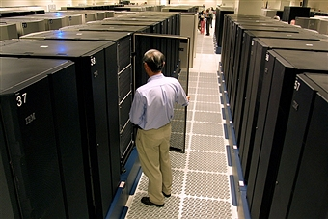
დიგიტალური ჰუმანიტარიის ეპოქა (2004 წლიდან დღემდე)
2005 წელს დაარსდა „დიგიტალური ჰუმანიტარიის ორგანიზაციების ალიანსი“ – ADHO (Alliance of Digital Humanities Organizations)
2006 წელს კი აშშ-ს ჰუმანიტარულ მეცნიერებათა მხარდაჭერის ეროვნულმა ფონდმა „დიგიტალური ჰუმანიტარიის ინიციატივა“ დააფუძნა, რომელსაც 2008 წლიდან Office of Digital Humanities ეწოდება (https://www.neh.gov/divisions/odh).
2008 წლის აპრილში ინიციატივის ფარგლებში კონკურსი გამოცხადდა, რომელიც გამარჯვებულებს სთავაზობდა ეროვნული ენერგეტიკის სამეცნიერო-კვლევითი კომპიუტერული ცენტრის (National Energy Research Scientific Computing Center ­– http://www.nersc.gov/) სუპერკომპიუტერების 1 მილიონი საათით გამოყენებას.
სუპერკომპიუტერის სიჩქარე - 12 ტრილიონი ოპერაცია წამში. იმისათვის, რომ მის დაშვებულ დატვირთვას გადავაჭარბოთ, დედამიწის ყველა მკვიდრმა ერთდროულად წამში 2000 სიმბოლო უნდა შეიყვანოს კომპიუტერში.

Slide 22
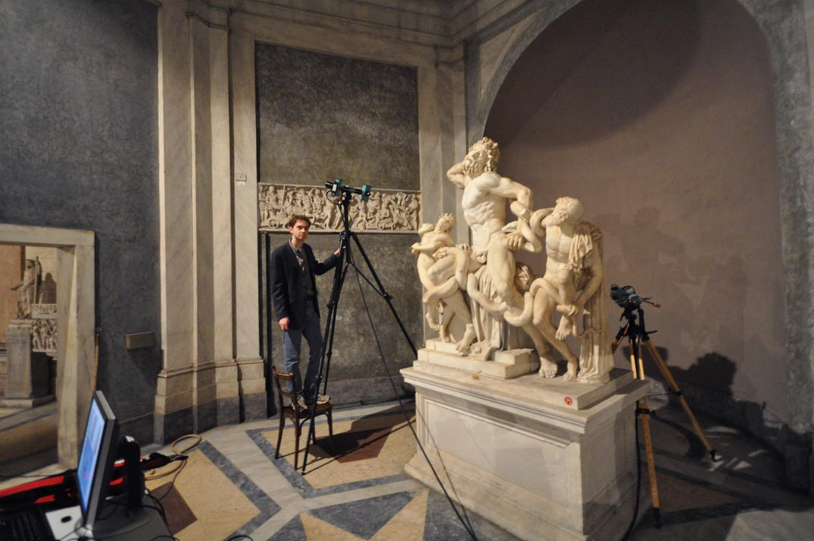
დიგიტალური ჰუმანიტარიის ეპოქა (2004 წლიდან დღემდე)
NERSC-ის კონკურსში სამმა პროექტმა გაიმარჯვა:
  ელექტრონული ბიბლიოთეკება: გრეგორი კრეინის (Gregory Crane) პროექტი „პერსევსის ციფრულმა ბიბლიოთეკა“ (ტაფტსის უნივერსიტეტი მედფორდში);
  კულტურული მემკვიდრეობის ციფრული მოდელირება: დევიდ კოლერის (David Koller) პროექტი „ისტორიული ქანდაკებებისა და ნაგებობების სამგანზომილებიანი (3-D) გაციფრების შედეგად მიღებული გამოსახულებები“ (შარლოტსვილის მოწინავე ჰუმანიტარული ტექნოლოგიების ინსტიტუტი);
  კულტურული ანალიტიკა: ლევ მანოვიჩის (Lev Manovich) პროექტმა „კულტურული ანალიტიკა“ (კალიფორნიის უნივერსიტეტი სან დიეგოში).

Slide 23
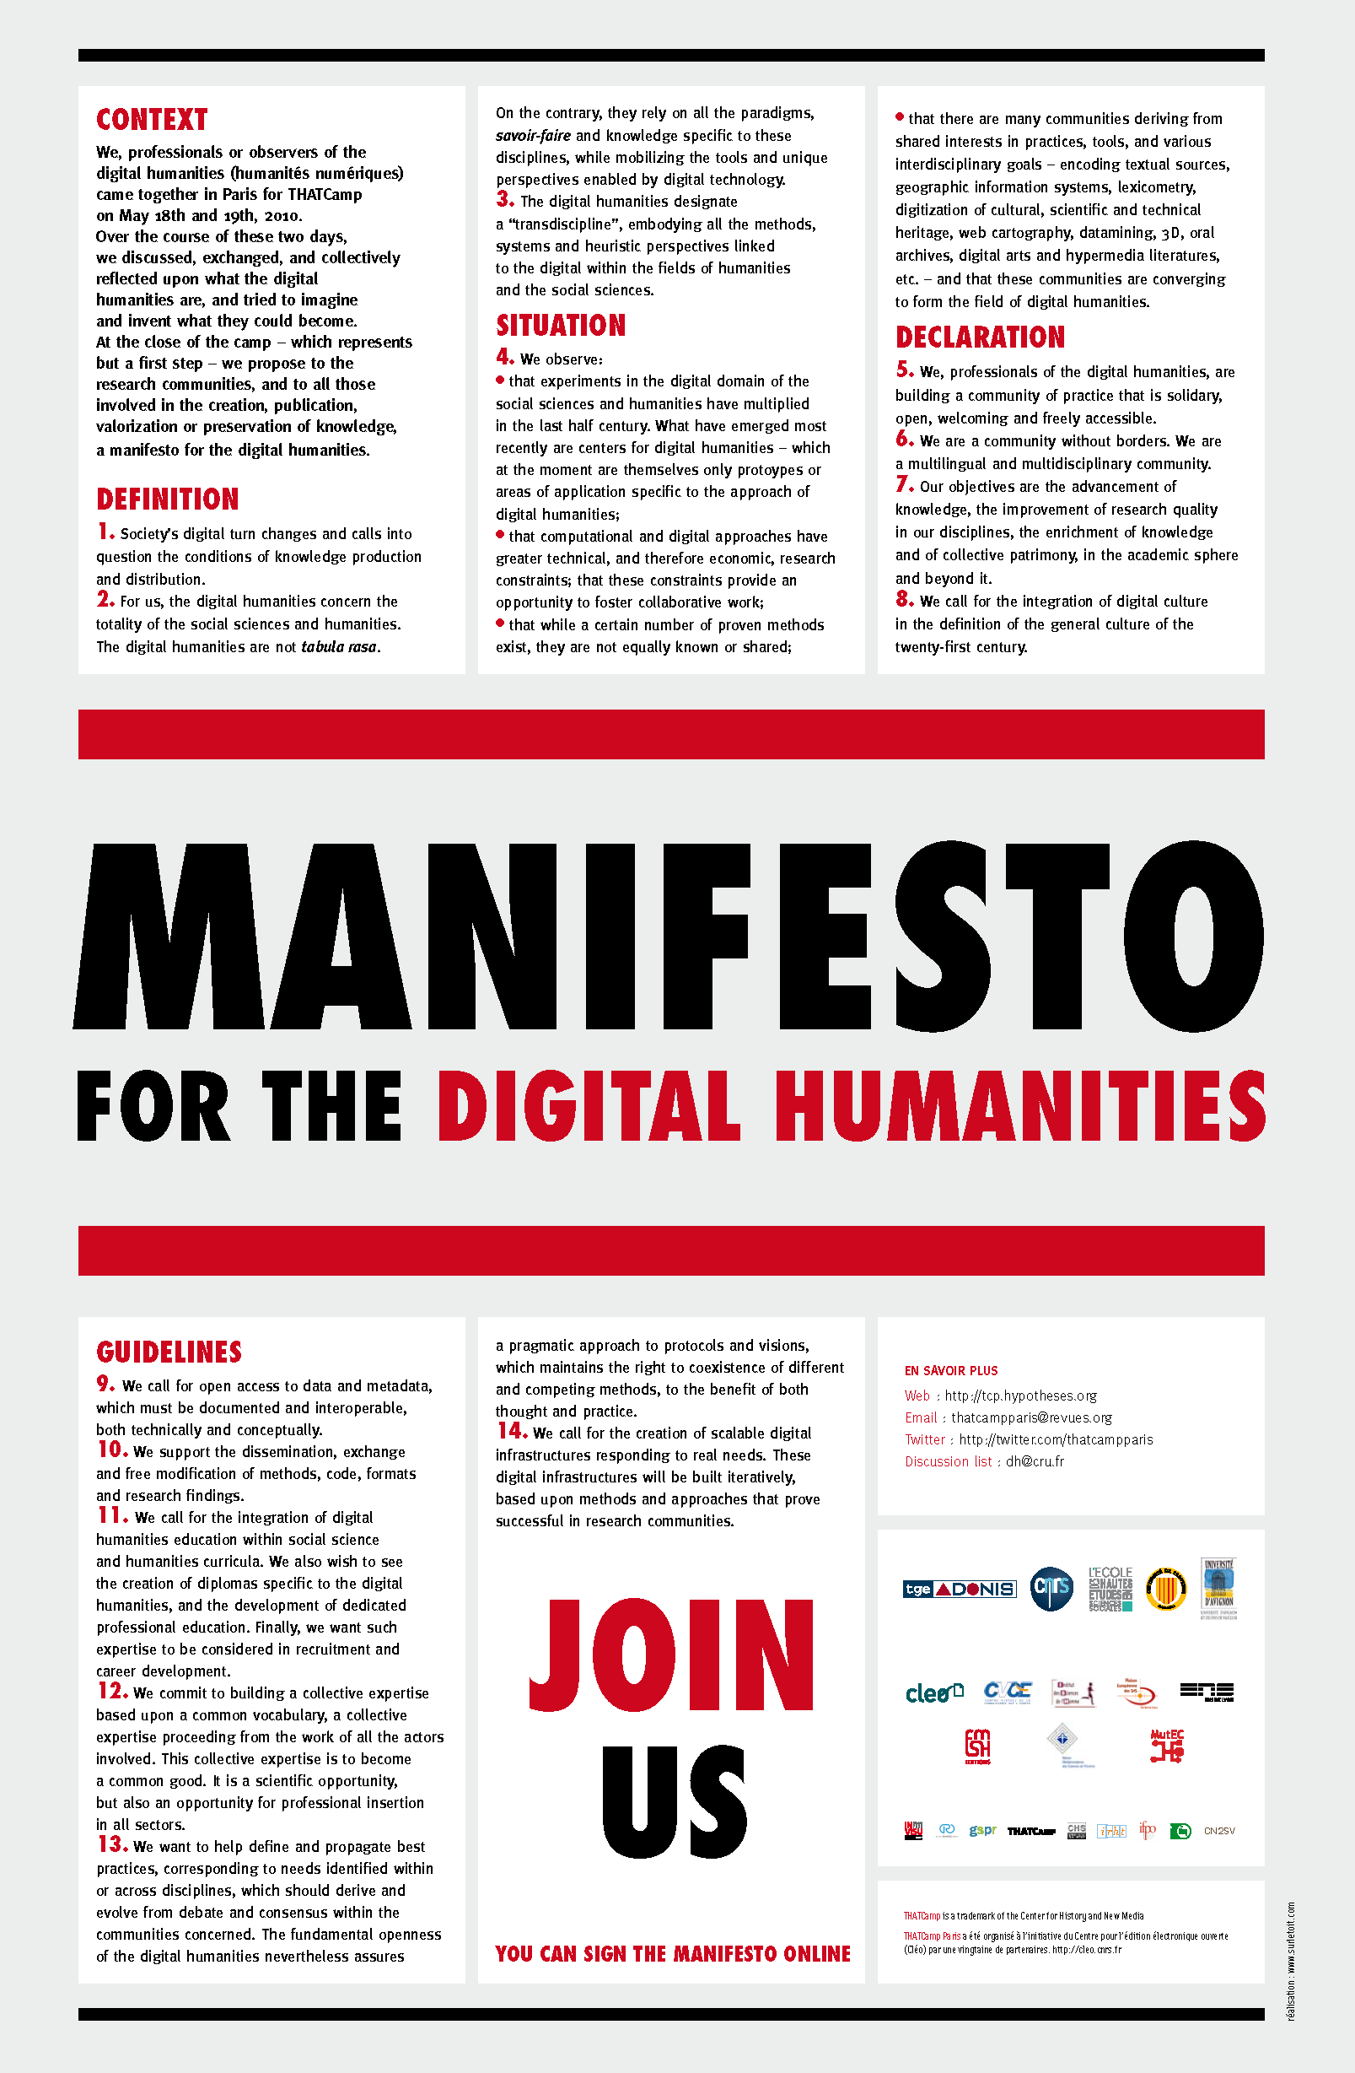
დიგიტალური ჰუმანიტარიის ეპოქა (2004 წლიდან დღემდე)
2008 წელს ჯორჯ მეისონის უნივერსიტეტის (აშშ) ისტორიისა და ახალი მედიის ცენტრის (Center for History and New Media) ინიციატივით შეიქმნა დიგიტალური ჰუმანიტარიის სპეციალისტთა შეხვედრის ახალი ფორმატი არაფორმალური კონფერენციის (Unconference) საფუძველზე, რომელსაც „ჰუმანიტარიისა და ტექნოლოგიების ბანაკი“ ეწოდა (The Humanities and Technology Camp, შემოკლებით – THATCamp).
2010 წელს კი პარიზში გამართულმა THATCamp-მა შეიმუშავა „დიგიტალური ჰუმანიტარიის მანიფესტი“ (Manifeste des Digital Humanities).

Slide 24
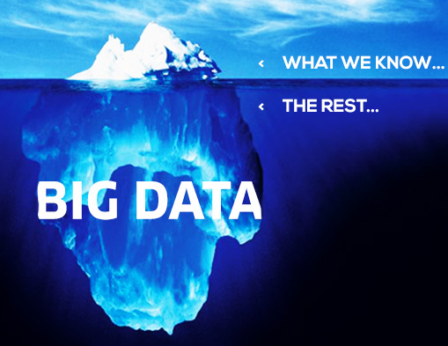
დიგიტალური ჰუმანიტარიის ეპოქა (2004 წლიდან დღემდე)
2008 წლიდან მეტაფორების – „დიდი ნავთობი“, „დიდი წიაღისეული“ – გვერდით გაჩნდა ტერმინი „დიდი მონაცემები“ – Big Data, რომელიც პირველად ამერიკის ქსელური ინფორმაციის კოალიციის (Coalition for Networked Information) დირექტორმა – კლიფორდ ლინჩმა გამოიყენა (ლინჩი 2008).

Slide 25
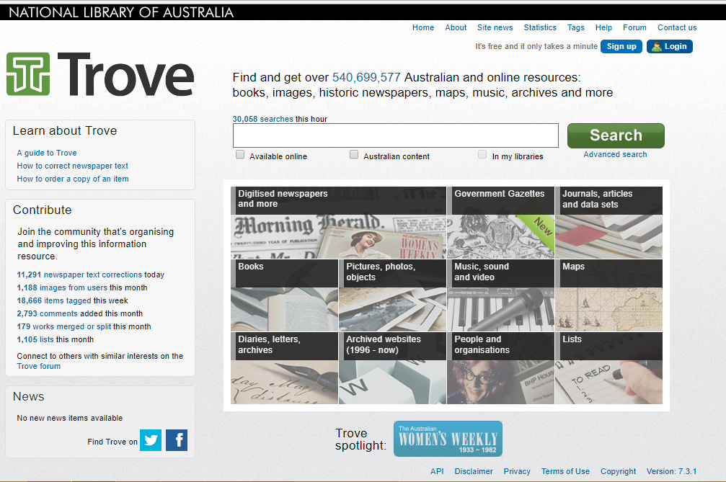
დიგიტალური ჰუმანიტარიის ეპოქა (2004 წლიდან დღემდე)
თანამედროვე ეპოქის ერთ-ერთი მთავარი დამახასიათებელი ნიშანია უახლესი ტექნოლოგიური მიღწევების გამოყენება მონაცემთა დიდი მასივების შექმნისა და ანალიზისათვის.
  პლატფორმა Trove - მასში თავმოყრილია ავტრალიის ათასზე მეტი ბიბლიოთეკისა და მუზეუმის ღია ელექტრონული რესურსები (http://trove.nla.gov.au/).
  2010 წელს საფუძველი ჩაეყარა ამერიკის ციფრულ საჯარო ბიბლიოთეკას – DPLA (Digital Public Library of America), რომლის ვებ-გვერდიც 2013 წელს ამოქმედდა (https://dp.la/).

Slide 26
ლექციის გეგმა
ჰუმანიტარული კომპიუტინგიდან დიგიტალურ ჰუმანიტარიამდე
დიგიტალური ჰუმანიტარიის ინსტიტუციური ფორმები და პერიოდული გამოცემები
დიგიტალური ჰუმანიტარიის ინსტრუმენტები და მეთოდები
დიგიტალური ჰუმანიტარიის განვითარების პერსპექტივები

Slide 27
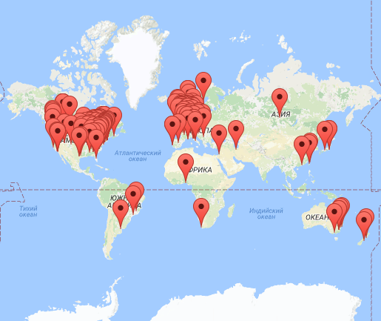
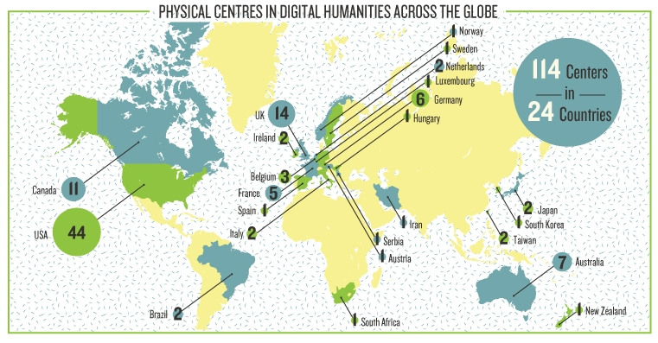
დიგიტალური ჰუმანიტარიის ინსტიტუციური ფორმები
დიგიტალურ ჰუმანიტარიას აქვს ინსტიტუციური ფორმები (განყოფილებები, ცენტრები, დეპარტამენტები, ალიანსები), ყოველწლიური კონფერენციები, თემატური ჟურნალები და საუნივერსიტეტო საგანმანათლებლო პროგრამები.
  დიგიტალური ჰუმანიტარიის ცენტრების საერთაშორისო ქსელი centerNet-ი 2007 წელს შეიქმნა აშშ-ში.

Slide 28

დიგიტალური ჰუმანიტარიის ინსტიტუციური ფორმები
დიგიტალური ჰუმანიტარიის ორგანიზაციების ალიანსი – ADHO (Alliance of Digital Humanities Organizations) – გლობალური „ქოლგა“ სტრუქტურაა, რომელიც 2005 წელს დაარდა. მასში გაერთიანებული არიან:
  დიგიტალური ჰუმანიტარიის ევროპული ასოციაცია (EADH)
  კომპიუტერულ და ჰუმანიტარულ მეცნიერებათა ასოციაცია (ACH)
  დიგიტალური ჰუმანიტარიის კანადის საზოგადოება (CSDH/SCHN)
  CenterNet-ი
  დიგიტალური ჰუმანიტარიის ავსტრალიისა და აზიის ასოციაცია (aaDH)
  იაპონიის დიგიტალური ჰუმანიტარიის ასოციაცია (JADH)
  Humanistica – დიგიტალური ჰუმანიტარიის ფრანკოფონული ასოციაცია (http://adho.org/).

Slide 29
დიგიტალური ჰუმანიტარიის ინსტიტუციური ფორმები
ADHO აფინანსებს, მაგალითად, საზაფხულო სკოლებს:
  ყოველწლიური საზაფხულო სკოლა ბრიტანულ კოლუმბიაში (კანადა), რომლსაც 2011 წლიდან მართავს ვიქტორიის უნივერსიტეტი, Digital Humanities Summer Institute-ის ეგიდით (http://dhsi.org/archive.php);
  ყოველწლიური საზფხულო სკოლა ოქსფორდის უნივერსიტეტში Digital Humanities @ Oxford Summer School (http://digital.humanities.ox.ac.uk/dhoxss/2017), რომელიც 2008 წლიდან იმართება დიდ ბრიტანეთში;
  ყოველწლიური საზაფხულო სკოლა „კულტურა და ტექნოლო­გია“ – The European Summer School in Digital Humanities-ის ფარგლებში (http://www.culingtec.uni-leipzig.de/ESU_C_T/node/97/), იმართება ლაიფციგის უნივერსი­ტეტში 2009 წლიდან (გერმანია).

Slide 30

დიგიტალური ჰუმანიტარიის ინსტიტუციური ფორმები
ერთ-ერთი პირველი გლობალური საერთოევროპული საინფორმაციო პლატფორმაა პროექტი „დიგიტალური კვლევის ინფრასტრუქტურა ხელოვნებისა და ჰუმანიტარიისათვის“ – DARIAH (Digital Research Infrastructure for the Arts and Humanities), რომელიც 2007 წელს დაფუძნდა 15 ევროპული ქვეყნის (ავსტრია, ბელგია, გერმანია, დანია, ირლანდია, იტალია, კვიპროსი, ლუქსემბურგი, მალტა, საბერძნეთი, საფრანგეთი, სერბეთი, სლოვენია, ხორვატია და ჰოლანდია) მონაწილეობით.

Slide 31

დიგიტალური ჰუმანიტარიის ინსტიტუციური ფორმები
2007 წლიდან მოქმედებს საერთოევროპული პროექტი CLARIN (Common Language Resources and Technology Infrastructure), რომელიც აერთიანებს ენობრივ რესურსებს, ენობრივ ტექნოლოგიებს და სწავლების მეთოდებს ე. წ. Web3-ის („სემანტიკური ინტერნეტი“) ფარგლებში (https://www.clarin.eu/).

Slide 32
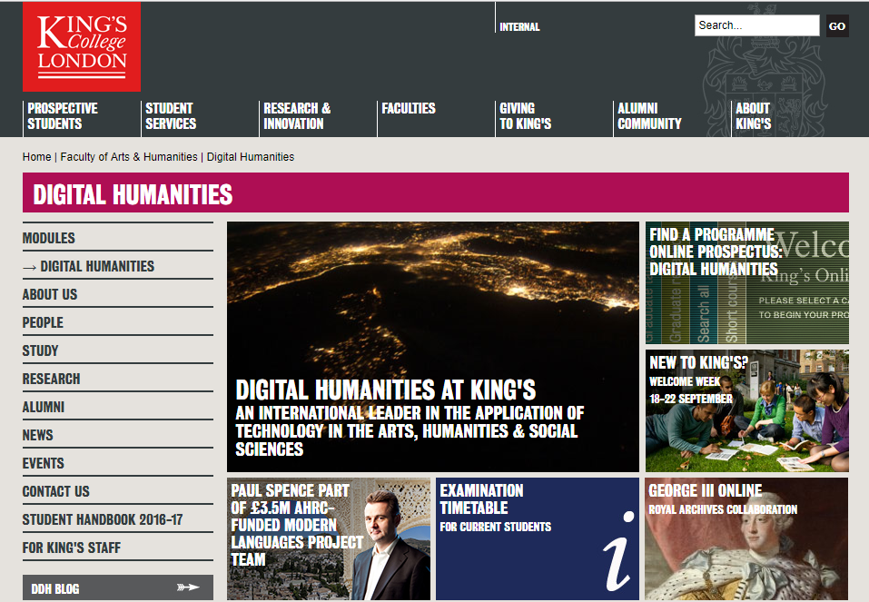
დიგიტალური ჰუმანიტარიის ინსტიტუციური ფორმები
მსოფლიო ლიდერები:
  ლონდონის სამეფო კოლეჯის (King’s College London) დიგიტალური ჰუმანიტარიის დეპარტამენტი (DDH – Department of Digital Humanities), რომელიც 1991 წელს დაფუძნდა, 40 თანამშრომელი. სამივე საფეხურის (BA, MA, PhD) საგანმანათლებლო პროგრამები დიგიტალურ ჰუმანიტარიაში.
  კალიფორნიის უნივერსიტეტში (UCLA – University of California, Los Angeles) მოქმედებს დიგიტალური ჰუმანიტარიის ექვსი ცენტრი და ინსტიტუტი.

Slide 33
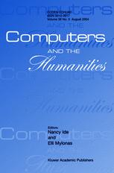
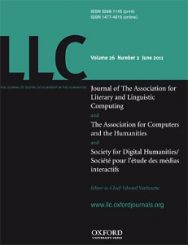

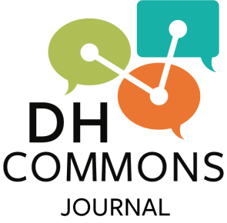


პერიოდული გამოცემები
Computers and the Humanities – გამოდიოდა 1966-2004 წლებში (https://www.jstor.org/journal/comphuma)
Literary and Linguistic Computing (LLC) – გამოდიოდა 1986-2014 წლებში (http://llc.oxfordjournals.org/content/by/year)
Computers in the Humanities Working Papers, რომელსაც ტორონტოს უნივერსიტეტი გამოსცემდა 1990-2009 წლებში
Digital Studies / Le champ numérique – გამოდის 1992 წლიდან. 2008 წლიდან – როგორც CSDH/SCHN-ს ელექტრონული ჟურნალი (http://www.digitalstudies.org/)
Computers in the Humanities Working Papers (CHWP) ­– ელექტრონული პრეპრინტი, გამოდის 1996 წლიდან (http://projects.chass.utoronto.ca/chwp/);
Journal of Digital Information – გამოდის 1997 წლიდან (https://journals.tdl.org/jodi/index.php/jodi)
Forum Computerphilologie – 1999 წლიდან (http://www.computerphilologie.de/)

Slide 34
პერიოდული გამოცემები
Text Technology – მაკმასტერის უნივერსიტეტის გამომცემლობის თავისუფალი ელექტრონული ჟურნალი, გამოდის 2003 წლიდან (http://texttechnology.mcmaster.ca/);
Гуманитарная информатика – ტომსკის სახელმწიფო უნივერსიტეტის ჟურნალი, გამოდის 2004 წლიდან (http://journals.tsu.ru/huminf/)
Digital Medievalist – 2005 წლიდან (http://www.digitalmedievalist.org/journal/)
International Journal of Digital Curation – 2006 წლიდან (http://www.ijdc.net/)
Digital Humanities Quarterly – 2007 წლიდან, ADHO-ს ბეჭდური ორგანო (http://www.digitalhumanities.org/dhq/)
Journal of the Text Encoding Initiative – TEI-ს ოფიციალური ელექტრონული ჟურნალი, გამოდის 2011 წლიდან (http://journal.tei-c.org/)
Digiversity – 2011 წლიდან (http://digiversity.net/)
Journal of Digital Humanities (JDH) – 2011-2014 წწ. (http://journalofdigitalhumanities.org/)
Caracteres – Estudios culturales y críticos de la esfera digital – 2012 წლიდან (http://revistacaracteres.net/)

Slide 35
პერიოდული გამოცემები
Zeitschrift für digitale Geschichtswissenschaften – 2012-2015 წწ. (http://universaar.uni-saarland.de/journals/index.php/zdg/index)
Digital Philology: A Journal of Medieval Cultures – 2012 წლიდან (http://muse.jhu.edu/journal/550)
Историческая информатика – ალტაის სახელმწიფო უნივერსიტეტის ჟურნალი, გამოდის 2012 წლის სექტემბრიდან (http://kleio.asu.ru/)
DSH (Digital Scholarship in the Humanities) რომელსაც 2014 წლიდან გამოსცემს გამომცემლობა Oxford University Press (http://dsh.oxfordjournals.org/)
Ride – A review journal for digital editions and resources – 2014 წლიდან (http://ride.i-d-e.de/)
Digital Classics Online – 2015 წლიდან (https://journals.ub.uni-heidelberg.de/index.php/dco/)
Zeitschrift für digitale Geisteswissenschaften – 2015 წლიდან (http://www.zfdg.de/)
Journal of Cultural Analytics – 2016 წლიდან (http://culturalanalytics.org/)
DH Commons – centerNet-ის ელექტრონული ჟურნალი, გამოდის 2015 წლიდან (http://dhcommons.org/).

Slide 36
ლექციის გეგმა
ჰუმანიტარული კომპიუტინგიდან დიგიტალურ ჰუმანიტარიამდე
დიგიტალური ჰუმანიტარიის ინსტიტუციური ფორმები და პერიოდული გამოცემები
დიგიტალური ჰუმანიტარიის ინსტრუმენტები და მეთოდები
დიგიტალური ჰუმანიტარიის განვითარების პერსპექტივები

Slide 37
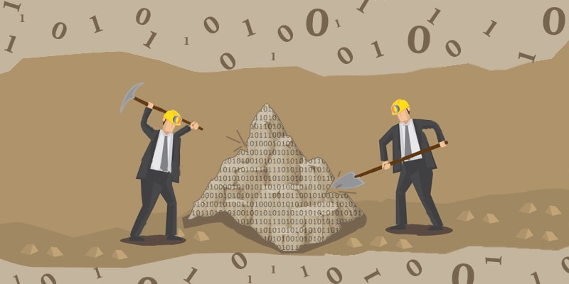
დიგიტალური ჰუმანიტარიის ინსტრუმენტები და მეთოდები
დიდი მონაცემები (Big Data)
დიდ მონაცემებს 5 მთავარი ნიშან-თვისების („ხუთი V“) მიხედვით ახასიათებენ:
  volume – მოცულობა
  velocity – სიჩქარე (ზრდის, დამუშავების, შედეგების მიღების)
  variety – მრავალფეროვნება
  veracity – უტყუარობა
  variability – ცვალებადობა.
მონაცემთა მოპოვება (Data Mining)
  ტერმინი Data Mining 1989 წელს შემოიღო გრეგორი პიატეტსკი-შაპირომ (www.kdnuggets.com). ისევე როგორც Big Data აღნიშნავს „დიდ მონაცემებს“ („დიდი წიაღისეულის“ მსგავსად), mining-ი ეტიმოლოგიურად უკავშირდება წიაღისეულის, მადნის „ამოღებას“, „მოპოვებას“ (ქართულ თარგმანში ამ უკანასკნელს ვანიჭებთ უპირატესობას).
ტექსტების მოპოვება (Data Mining)

Slide 38
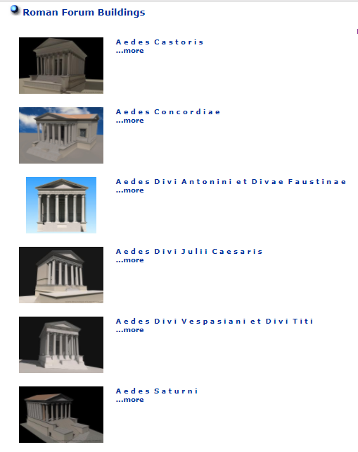
ვიზუალიზაცია
სივრცობრივი ვიზუალიზაციის ფორმები:
  კულტურული მემკვიდრეობის ობიექტთა ვირტუალური რეკონსტრუქცია
  სივრცობრივი რეპრეზენტაცია
  3-D (3 Dimensions – 3 განზომილება) მოდელირება

Slide 39
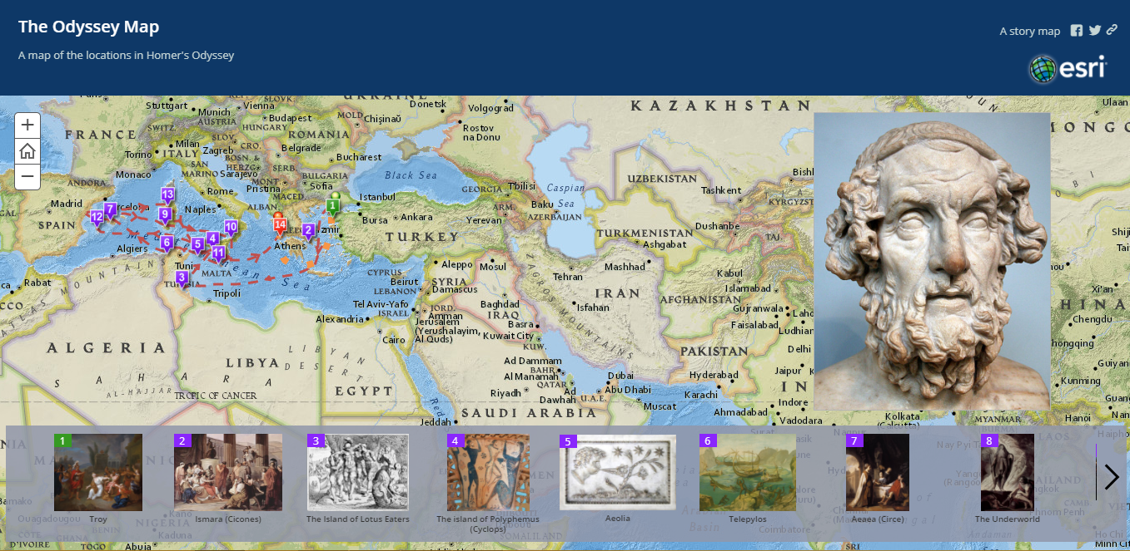
ციფრული კარტოგრაფირება
სივრცობრივი ვიზუალიზაციის ფორმები:
  ციფრული კარტოგრაფირება (Digital Mapping)
    გეოინფორმაციული პროგრამული პლატფორმაა ამერიკული კომპანიის – ESRI-ს პროდუქტი ArcGIS (http://www.esri.com/arcgis/), რომლის ერთ-ერთი პროექტია ჰომეროსის „ოდისეის“ რუკა.

Slide 40
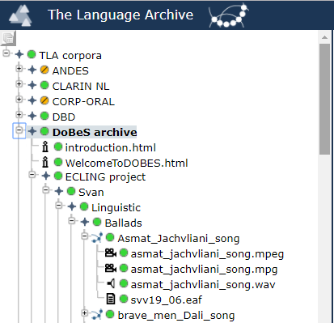
ვიზუალიზაცია
სტრუქტურირებული მონაცემების აღწერის მიზნით გამოიყენება ვიზუალიზაციის ისეთი ფორმები, როგორიცააა:
  გრაფები
  იერარქიული სტრუქტურები (ხეები)
  ცხრილები.

Slide 41
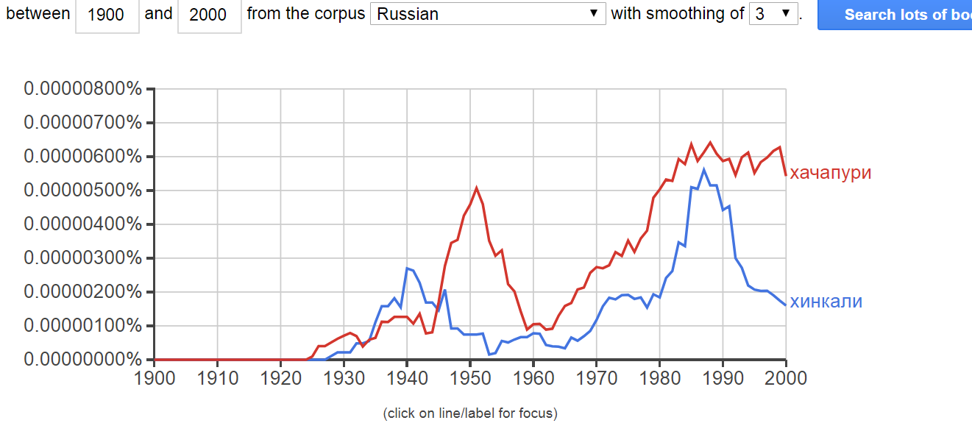
Google Ngram Viewer
2010 წელს ჯონ ორვანტმა (Jon Orwant) და ვილ ბროკმანმა (Will Brockman) კომპანია Google-ს ლაბორატორიაში შექმნეს კულტურული და სოციალური ტენდენციების კვლევის პროგრამა Google Ngram Viewer, ანუ Google Books Ngram Viewer (https://books.google.com/ngrams).

Slide 42
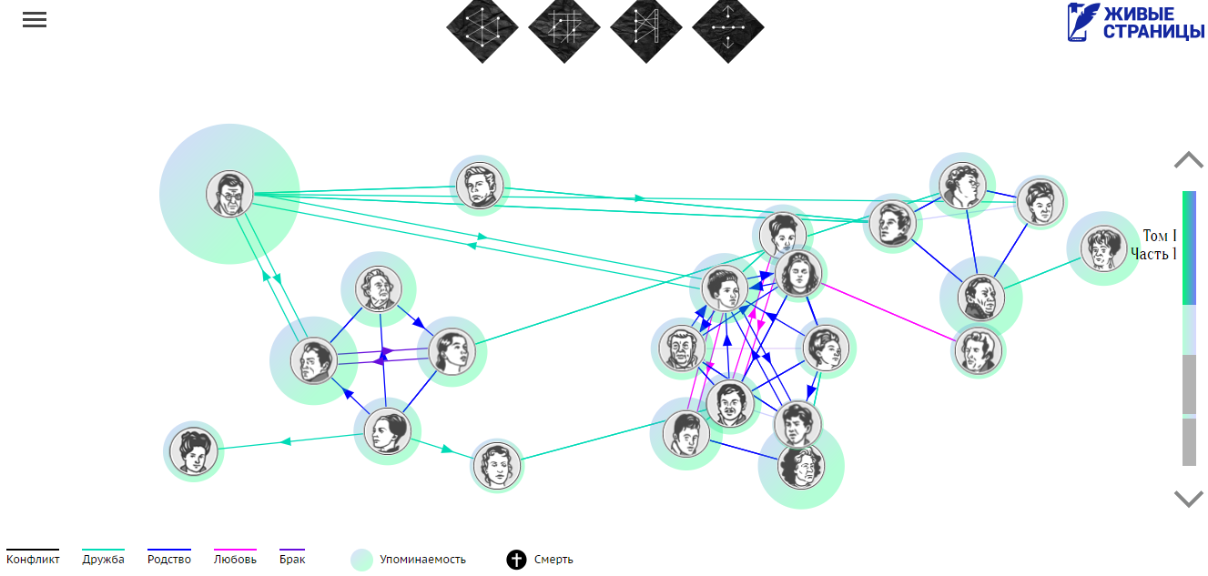
ქსელების თეორია და დისკრეტულ ობიექტთა კავშირების გრაფები
მხატვრული ტექსტების პერსონაჟთა ურთიერთობების დინამიკის ვიზუალიზაცია:
  ლ. ტოლსტოის „ომისა და მშვიდობის“ ვიზუალიზაცია მოსკოვის ეროვნული კვლევითი უნივერსიტეტის პროექტის (Tolstoy Digital) ფარგლებში (http://voinaimir.com/info/).

Slide 43
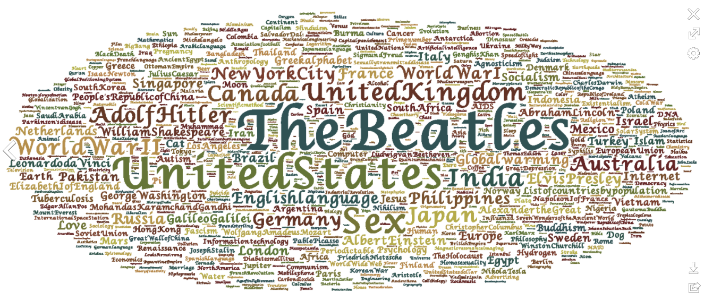
სიტყვების/თეგების ღრუბელი
ტექსტური მონაცემების ვიზუალური წარმოდგენის ერთ-ერთი ფორმაა სიტყვების/თეგების ღრუბელი (word/tag cloud), რომელიც გამოიყენება ტექსტ(ებ)ის საკვანძო სიტყვების აღწერის მიზნით. თეგების (სიტყვების) ღრუბელში ვიზუალიზებულია თეგების ე.წ. „წონა“, ანუ, მისი გამოყენების სიხშირე და, შესაბამისად, აქტუალურობა. „წონა“ გამოიხატება თითოეული თეგის შრიფტის ზომაში, ზოგ შემთხვევაში – ფერის ტონალობაშიც.

Slide 44
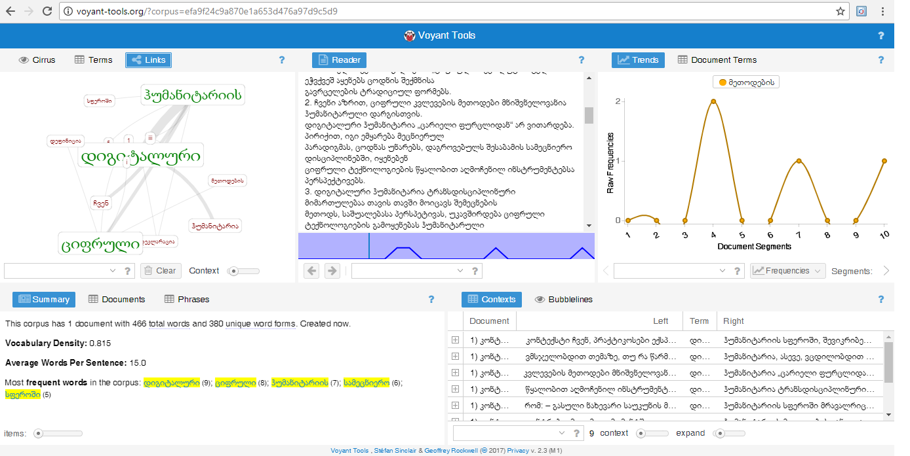
პროგრამა Voyant
ტექსტის ონლაინ-ანალიზისა და ვიზუალიზაციის ინსტრუმენტია სტეფან სინკლერისა (Stéfan Sinclair. McGill University) და ჯეფრი როკველის (Geoffrey Rockwell, University of Alberta) ხელმძღვანელობით შექმნილი პროგრამა Voyant (http://voyant-tools.org/).

Slide 45
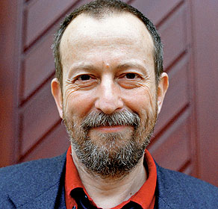
დისტანციური წაკითხვა
მორეტის თქმით, არსებობს 7000 ვიქტორიანული რომანი, რომლებსაც ერთიანად ვერავინ და ვერასდროს წაიკითხავს. ასე იქმნება „დიდი წაუკითხავი“ (Great unread) ლიტერატურა, რომელიც მთელი ლიტერატურული მასივის 99%-ს შეადგენს.
ტექსტ(ებ)ისგან დისტანცირება ცოდნის მიღების გზაა, რითაც ის განსხვავდება უშუალო, საგულდაგულო წაკითხვისაგან (Close Reading). ფრანკო მორეტი ფიგურალური გამოთქმით, საგულდაგულო წაკითხვა (Close Reading) „თავისი არსით საღვთისმეტყველო ვარჯიშს წააგავს, როცა მთელი სერიოზულობით უდგები და დიდი მღელვარებით კითხულობ რამდენიმე ტექსტს“.

Slide 46

დისტანციური წაკითხვა
„დისტანციური წაკითხვა“ (Distant Reading), რომელშიც ლიტერატურის ისტორია შერწყმულია ევოლუციის თეორიასთან, მსოფლიო-სისტემურ ანალიზთან (World-Systems Analysis), კარტოგრაფიის გამოყენებასთან და რაოდენობრივ (კვანტიტატიურ) მეთოდებთან.
  ჩვენ ვიცით ტექსტების წაკითხვა, ახლა კი უნდა ვისწავლოთ მათი არწაკითხვა. მსოფლიო ლიტერატურის ჟანრული სისტემა უნდა შევისწავლოთ არა დეტალებზე დაკვირვებით, არამედ მისი დიდი მანძილიდან წაკითხვის, ასობით და ათასობით ტექსტის კომპიუტერული დამუშავების გზით. საჭიროა მათი ფორმალური ნიშან-თვისებების განსაზღვრა, სიტყვების სიხშირის, პერსონაჟთა დიალოგების რაოდენობის აღრიცხვა, შაბლონების ცვალებადობის შესწავლა ლექსიკაში, ნომენკლატურაში, ტერმინოლოგიაში, განწყობაში, თემატიკასა და ა. შ. (ფრანკო მორეტი).

Slide 47

დისტანციური წაკითხვა
სტატიაში „სტილი, Inc. 7 ათასი რომანის სათაურის განხილვა (1740-1850 წლების ბრიტანული რომანები)“ მორეტი იყენებს სტატისტიკურ მეთოდებს და ცდილობს გაარკვიოს რომანის სათაურების ევოლუციის ზოგადი კანონზომიერებები.
რაოდენობრივი ანალიზის შედეგი ამგვარია:
  1740-1750 წლებში სათაურების მოცულობა 10-20 სიტყვას შეადგენს
  1790 წელს და შემდგომ პერიოდში კი სტაბილურად 6 სიტყვამდე მცირედება
რაც უფრო მცირდება სათაურების მოცულობა, მით უფრო იზრდება გამოცემათა რიცხვი.
  ვრცელი სათაურები ასრულებდა სიუჟეტის მოკლე ანოტაციის როლს, რაც მნიშვნელოვანი იყო რომანის ჟანრისთვის მიუჩვეველი მკითხველისთვის. მას შემდეგ კი, როცა მკითხველი უკვე გაეცნო რომანის ჟანრულ კონვენციებს, სათაურის მთავარ ფუნქციად გადაიქცა ინტრიგა, მათში შემცირდა ზმნების რაოდენობა, აქცენტი გადავიდა არსებით და ზედსართავ სახელებზე (მორეტი 2013: 179-210).

Slide 48
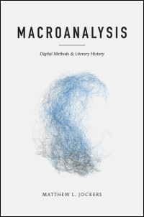
მაკროანალიზი
Stanford Literary Lab-ის თანამშრომელია „მაკროანალიზის“ მეთოდის ფუძემდებელი – მეთიუ ჯოკერსი (Matthew L. Jockers), რომელიც აღნიშნავს, რომ ტრადიციული მეთოდებით მხოლოდ ხის ტოტების დანახვაა შესაძლებელი, მაშინ როცა მაკროანალიზი საშუალებას გვაძლევს, დავინახოთ მთლიანი ტყე (http://www.matthewjockers.net/). ჯოკერსის მაკროანალიზი მორეტის „დისტანციური წაკითხვის“ მეთოდს ენათესავება და ტექსტების დიდი მასივების ავტომატურ კლასიფიკაციას (კლასტერულ ანალიზს) ისახავს მიზნად.

Slide 49
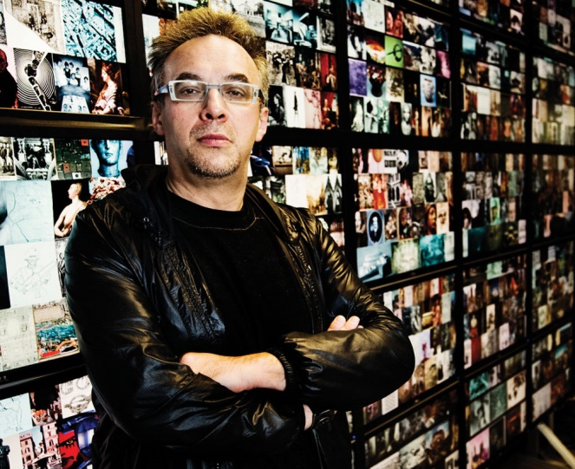
კულტურული ანალიტიკა
გაციფრებული კულტურული არტეფაქტების და ციფრული მედია-კონტენტის ანალიზს ისახავს მიზნად კულტურული ანალიტიკა.
  „ინფორმაციის ტიპიური ვიზუალიზაცია გულისხმობს ჯერ ციფრების სამყაროში გადასვლას, ხოლო შემდეგ მიღებულ ციფრებს შორის არსებული მიმართებების ვიზუალიზებას. ამის საპირისპიროდ, მედიის ვიზუალიზაცია წარმოადგენს გამოსახულებების გადაყვანას ახალ გამოსახულებაში, რომელსაც შეუძლია ამ სიმრავლეში ნიმუშების (patterns) წარმოჩენა. მოკლედ, სურათი გადადის სურათში“ (მანოვიჩი 2012: 5).

Slide 50
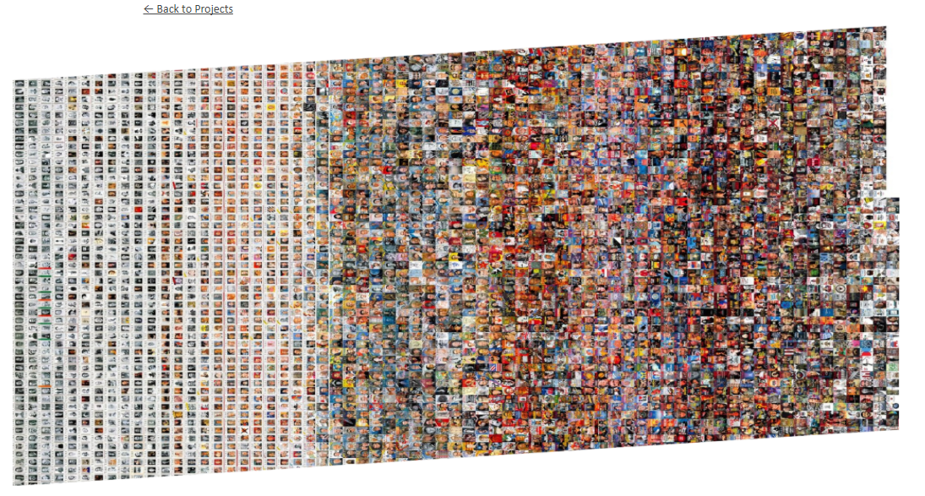
კულტურული ანალიტიკა
ჟურნალ „ტაიმის“ (Time) 1923-2009 წლების ნომრების 4535 გარეკანის ვიზუალიზაცია – პროექტი Time Magazine
  ვიზუალიზაციის შედეგად გაირკვა, რომ 1920-იან წლებში ჟურნალის გარეკანზე, ძირითადად, ფოტოებს იყენებდნენ, 1941 წელს ჟურნალი გადადის ნახატებზე, 1990-იან წლებში კი ჩნდება თანამედროვე ვიზუალური ფორმები. ცალკეულ „ფერთა პერიოდები“ ასე მონაცვლეობენ: მწვანე, ყვითელი/ყავისფერი, წითელი/ლურჯი, ისევ ყვითელი/ყავისფერი, ყვითელი და ღია ყვითელი/ლურჯი 2000-იან წლებში. 1990-იან წლებიდან გარეკანებზე კონტრასტი და სიმკვეთრე კლებულობს. იცვლება გარეკანების შინაარსიც: პირველ პერიოდში დომინირებს პორტრეტები ნეიტრალურ ფონზე, დროთა განმავლობაში მათ ფონზე ჩნდება კომპოზიციები...

Slide 51
ლექციის გეგმა
ჰუმანიტარული კომპიუტინგიდან დიგიტალურ ჰუმანიტარიამდე
დიგიტალური ჰუმანიტარიის ინსტიტუციური ფორმები და პერიოდული გამოცემები
დიგიტალური ჰუმანიტარიის ინსტრუმენტები და მეთოდები
დიგიტალური ჰუმანიტარიის განვითარების პერსპექტივები

Slide 52
დიგიტალური ჰუმანიტარიის განვითარების პერსპექტივები
დიგიტალური ჰუმანიტარია 1.0
  1990-იანი წლების ბოლოს იღებს სათავეს. ამ პერიოდში განხორციელდა გაციფრებისა და ტექნოლოგიური ინფრასტრუქტურის შექმნის ფართომასშტაბიანი პროექტები, რომლებიც ითვალისწინებდა არსებული დისციპლინების ფარგლებში ტექსტის ანალიზის ტექნოლოგიურ სტრუქტურათა შემუშავებას (როგორიცაა, მაგალითად, კლასიფიკაციის სისტემები, ტექსტების მოპოვება, კოდირება და მეცნიერული რედაქტირება).
  მელისა ბეილი (Melissa Bailar)

Slide 53
დიგიტალური ჰუმანიტარიის განვითარების პერსპექტივები
დიგიტალური ჰუმანიტარია 2.0
  2007 წელს დაიწყო და დღემდე გრძელდება. ამ სამეცნიერო მოდელის ძირითადი მიზანია ციფრული წარმომავლობისა და სხვადასხვაგვარ ციფრულ კონტექსტში წარმოდგენილი ცოდნის წარმოების, მართვისა და ურთიერთზემოქმედების პირობებისა და ინსტრუმენტების შექმნა.
  მელისა ბეილი (Melissa Bailar)

Slide 54
დიგიტალური ჰუმანიტარიის განვითარების პერსპექტივები
დიგიტალური ჰუმანიტარია 3.0
  დ. ბერი საუბრობს დიგიტალური ჰუმანიტარიის მესამე ტალღის სასინჯ ტრაექტორიაზე და ვარაუდობს, რომ „დიგიტალური ჰუმანიტარია 3.0“ დაემყარება „კომპიუტერულ გარემოში არსებული ფორმების აღრიცხვადობას“ (ბერი 2011ა: 4).
  დევიდ ბერი (David M. Berry)

Slide 55
დიგიტალური ჰუმანიტარიის განვითარების პერსპექტივები
ფოტის იანიდისი (Fotis Jannidis) ვარაუდობს, რომ 10-20 წლის შემდეგ განსაზღვრება „დიგიტალური“ გაქრება და ყველა ჰუმანიტარული მეცნიერება იმუშავებს ციფრული ტექნოლოგიების დახმარებით:
    „შთაბეჭდილება მექმნება, რომ უკვე დღესვე გრძნობს შრომითი ბაზარი ამგვარი სპეციალისტების მწვავე მოთხოვნილებას. ის, რომ დღეს საჭიროა IT-სპეციალისტები, არ არის საიდუმლო. მაგრამ არსებობს გაცილებით დიდი სექტორი, სადაც მონაცემთა გაციფრებას უფრო და უფრო დიდ მნიშვნელობას ანიჭებენ. სჭირდებათ ადამიანები, რომლებსაც ექნებათ ცოდნა და გამოცდილება არა მარტო IT-სფეროში, არამედ ამა თუ იმ ჰუმანიტარულ სფეროში“ (იანიდისი 2016).

Slide 56
დიგიტალური ჰუმანიტარიის განვითარების პერსპექტივები
როსეტის არქივის ერთ-ერთი შემქნელი ჯერომი მაკგანი (Jerome McGann) წიგნში „სიტყვიერების ახალი რესპუბლიკა“ წერს:
    ჩვენ ვცხოვრობთ კულტურის კრიზისისა და ინფორმაციის მოზღვავების ეპოქაში, როცა კლასიკურ ტექსტებზე მეტად მათი ეკრანიზაციებია პოპულარული, როცა „ძალიან ბევრია, რის შესახებაც ვიცით, მაგრამ ძალიან ცოტა – რაც ვიცით“. ამიტომაც ვერ ვუწოდებთ კომპიუტერულ მეხსიერებას – მეხსიერებას, რადგან, მაკგანის მეტაფორული გამოთქმით, შეუძლებელია სახანძრო მილიდან წყლის დალევა.
    დიგიტალურ ჰუმანიტარიაში ცენტრალური ადგილი უნდა დაეთმოს ფილოლოგიას – „საერთო მეცნიერებას“ ლიტერატურაზე, ტექსტებზე, „ფუნდამენტურ მეცნიერებას ადამიანის მეხსიერების შესახებ“, რომელთან მიმართებაშიც ეთნოგრაფია, არქეოლოგია და ანთროპოლოგია მხოლოდ „დიდი მწარმოებლების“ როლს ასრულებენ. ფართო გაგებით, სწორედ ფილოლოგიაა თავად კულტურის ისტორია, რადგან სწორედ მაღალი კრიტიკა სწავლობს დოკუმენტების სოციალურ ისტორიას (მაკგანი 2014).

Slide 57
11010010 11011011 11010000 11010011 11011010 11011101 11010001 11010111 00100000 11100111 11100011 11100000 11010000 11010011 11100110 11010100 11010001 11011000 11100001 11010000 11010111 11010101 11011000 11100001 00100001

